Slide 1
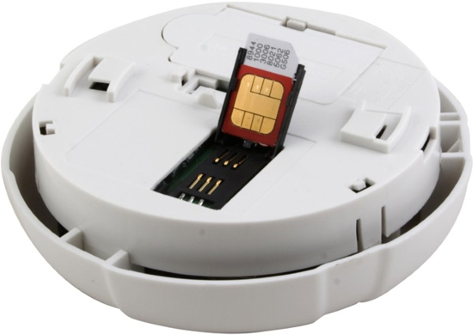
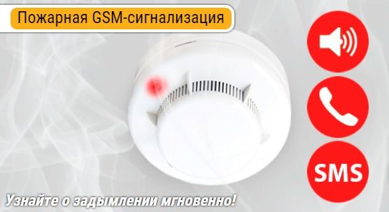
АВТОНОМНЫЕ ПОЖАРНЫЕ ИЗВЕЩАТЕЛИ С GSM-МОДУЛЕМ
МЧС РОССИИ
Сегодня особую популярность получили пожарные извещатели с GSM-модулем, позволяющие одновременно передавать звонки и СМС сообщения о пожаре на телефоны шести абонентов, к которым можно отнести самого собственника жилья, родственников, соседей и других заинтересованных лиц.
Notes:
1
Использовать на селекторных совещаниях за неделю

Slide 2

РАЗНОВИДНОСТИ АВТОНОМНЫХ ПОЖАРНЫХ ИЗВЕЩАТЕЛЕЙ
МЧС РОССИИ
Если дома есть маленькие дети, то для того чтобы не напугать ребёнка применяются извещатели с функцией «антишок», у которых звук нарастает постепенно.
Notes:
2
Использовать на селекторных совещаниях за неделю

Slide 3
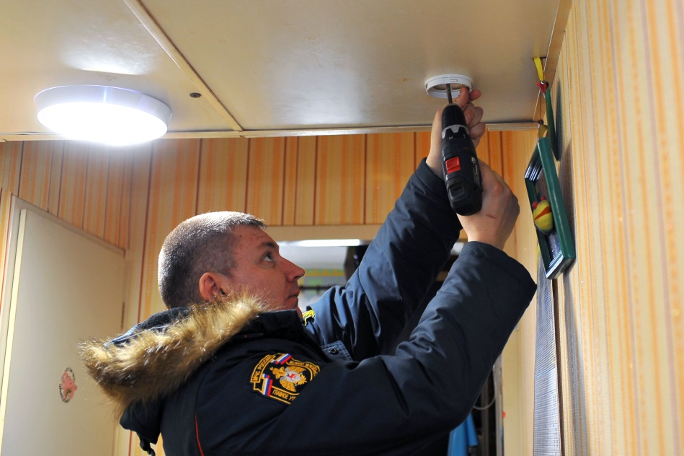
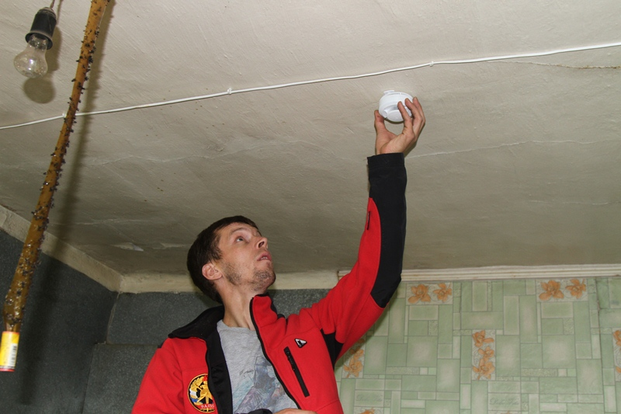
ПРОВОДИМАЯ РАБОТА ПО УСТАНОВКЕ
АВТОНОМНЫХ ПОЖАРНЫХ ИЗВЕЩАТЕЛЕЙ
МЧС РОССИИ
МЧС РОССИИ
За период с 2015 по 2022 год автономные пожарные извещатели установлены в 8 901 семье
Спасены жизни 26 человек, в том числе 4 детей
городской округ г. Арзамас – 2021 год
Большеболдинский м.о. – 2015 год
Вачский м.о. – 2021 год
Ковернинский м.о. – 2021 год
Кстовский м.о. – 2018 год
С ПОЛОЖИТЕЛЬНОЙ СТОРОНЫ ОТМЕЧАЮТСЯ
городской округ г. Выкса;
городской округ Семеновский,
Балахнинский, Богородский и Вознесенский м.о.
Notes:
3
Использовать на селекторных совещаниях за неделю

Slide 4
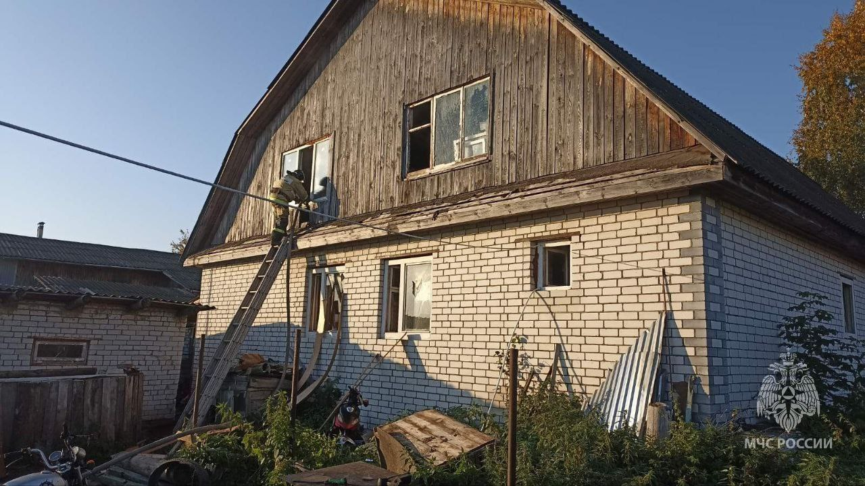
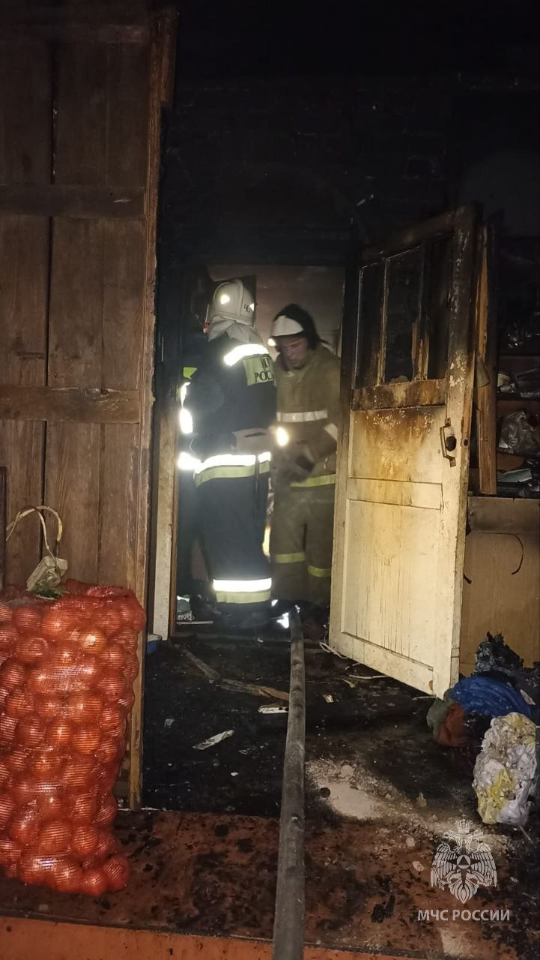
ПОЛОЖИТЕЛЬНЫЙ ОПЫТ ИСПОЛЬЗОВАНИЯ
АВТОНОМНОГО ПОЖАРНОГО ИЗВЕЩАТЕЛЯ
МЧС РОССИИ
ПОЛОЖИТЕЛЬНЫЙ ПРИМЕР:
23 сентября 2023 года:
в с. Большое Окулово
г.о. Навашинский пожарный извещатель спас многодетную семью,
в том числе шесть детей
в возрасте от 3 до 15 лет
Notes:
4
Использовать на селекторных совещаниях за неделю

Slide 5
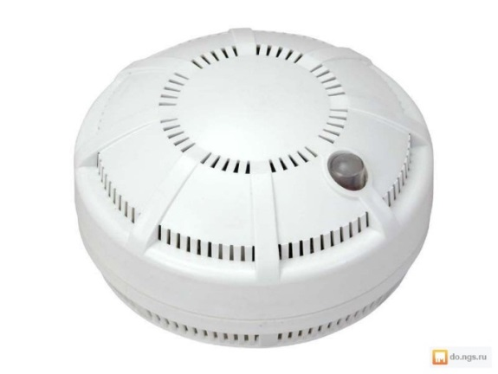
ОРГАНИЗАЦИЯ РАБОТЫ ПО УСТАНОВКЕ
АВТОНОМНЫХ ПОЖАРНЫХ ИЗВЕЩАТЕЛЕЙ
МЧС РОССИИ
МЧС РОССИИ
до 2026 года включительно планируется оборудовать автономными пожарными извещателями жилые помещения более
28 тысяч семей
Notes:
5
Использовать на селекторных совещаниях за неделю

Slide 6

ТРЕБОВАНИЯ НОРМАТИВНЫХ ДОКУМЕНТОВ
МЧС РОССИИ
п. 85(1) Правил противопожарного режима в Российской Федерации, утвержденных постановлением Правительства РФ от 16.09.2020 № 1479: в комнатах квартир и жилых домов, не подлежащих защите системой пожарной сигнализации и (или) системой оповещения и управления эвакуацией людей при пожаре, в которых проживают многодетные семьи, семьи, находящиеся в трудной жизненной ситуации, в социально опасном положении, должны быть установлены и находиться в исправном состоянии автономные дымовые пожарные извещатели.
Notes:
6
Использовать на селекторных совещаниях за неделю

Slide 7

АДМИНИСТРАТИВНАЯ ОТВЕТСТВЕННОСТЬ
МЧС РОССИИ
МЧС РОССИИ
Нарушение требований пункта 85 (1) Правил противопожарного режима
в Российской Федерации
(утв. постановлением Правительства Российской Федерации от 16.09.2020
№ 1479) влечёт административную ответственность по ч. 1 ст. 20.4 КоАП РФ в виде предупреждения или наложения административного штрафа в размере
от 5 до 15 тыс. рублей.
Notes:
7
Использовать на селекторных совещаниях за неделю

